Slide 1

EĞİTİM PAKETİ
KURUMLAR ARASI ARAÇ SETİ: İNSANİ YARDIM FAALİYETLERİNDE ÇOCUK İŞÇİLİĞİNİ ÖNLEME VE MÜDAHALE ETME

Slide 2
1. OTURUM
GİRİŞ
Kursun ve katılımcıların tanıtımı
Konuk konuşmacı ve giriş
Eğitim Taslağı, Gündem ve Kolaylaştırıcılık
Eğitim beklentileri

Slide 3













Slide 4

KONUK KONUŞMACI
EKLE: SLAYTA KONUK KONUŞMACININ İSMİ, FOTOĞRAFI, ÜNVANI/POZİSYONU

Slide 5
KOLAYLAŞTIRICILAR
YEREL KOLAYLAŞTIRICI EKİBİNDEKİLERİN İSİMLERİNİ, POZİSYONLARINI, KURULUŞLARINI EKLE (ÇEVRİM İÇİ KOLAYLAŞTIRICILIK YAPILIYORSA SLAYTA RESİM DE EKLE)
Notes:
Kolaylaştırıcılara ve eğitim esnasındaki spesifik rollerine giriş.

Slide 6


FAALİYET: GİRİŞ VE BEKLENTİLER
Tanımadığınız biriyle takım arkadaşı olun.
Kendinizi tanıtın (isim, görev, kuruluş, operasyon sahası)
Eğitimden beklentilerinizi tartışın.
Takım arkadaşınız ile birlikte en önemli 3 beklentinizi belirleyin ve her birini birer yapışkanlı kâğıda yazın.
İkili olarak öne çıkın, grubun geneline kendinizi tanıtın ve beklentilerinizi yazdığınız kâğıtları tahtaya yapıştırın.

Slide 7
ÖĞRENME HEDEFLERİ
Bu kursun sonunda:
Çevrenizde çalışan çocukları, çocuk işçiliğini ve en kötü biçimlerdeki çocuk işçiliğini tespit edebilecek,
Çocuk koruma ve diğer insani yardım sektörlerinde önleme ve müdahalede en iyi uygulamaları ana hatlarıyla belirleyebilecek,
İnsani yardım bağlamında çocuk işçiliğini ve en kötü biçimlerdeki çocuk işçiliğini önleme ve müdahale etmedeki rolünüzün farkına varabileceksiniz.

Slide 8
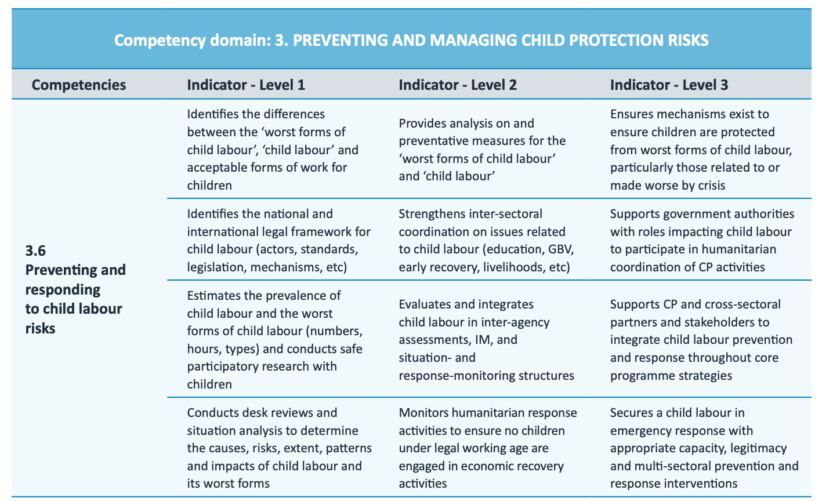
Yetkinlikler
CPHA (İnsani Yardım Faaliyetlerinde Çocuk Koruma) Yetkinlik Çerçevesinde Bağlantılar
Yetkinlik alanı: 3. ÇOCUK KORUMA RİSKLERİNİN ÖNLENMESİ VE YÖNETİLMESİ
Yetkinlikler
Gösterge - Düzey 1
Gösterge - Düzey 2
Gösterge - Düzey 3
"En kötü biçimlerdeki çocuk işçiliği", "çocuk işçiliği" ve "çocukların çalışmasının kabul edilebilir olduğu işler" arasındaki farkları ayırt eder.
"En kötü biçimlerdeki çocuk işçiliği" ve "çocuk işçiliği" için analizler sunar ve önleyici önlemler sağlar.
Çocukların, özellikle krizle bağlantılı ya da kriz nedeniyle daha da kötüleşen en kötü biçimlerdeki çocuk işçiliğine maruz kalan çocukların korunmalarını sağlayacak mekanizmaların mevcut olmasını sağlar.
Çocuk işçiliğinin ulusal ve uluslararası hukuki çerçevesini (aktörler, standartlar, mevzuat, mekanizmalar vb.) tanımlar.
Çocuk işçiliği ile ilgili konularda sektörler arası koordinasyonu güçlendirir (eğitim, TCDŞ, erken iyileşme, geçim kaynağı vb.).
Çocuk işçiliğine yönelik görevleri olan devlet yetkililerini çocuk koruma faaliyetlerinin insani yardım koordinasyonlarında yer almaları yönünde destekler.
3.6
Çocuk işçiliği risklerini
önleme ve müdahale etme
Çocuk işçiliğinin ve çocuk işçiliğinin en kötü biçimlerinin yaygınlığı hakkında (sayıları, saatleri, türleri) fikir sahibi olur, çocuklarla güvenli ve katılımcı araştırmalar yürütür.
Çocuk işçiliğini kuruluşlar arası değerlendirmelerde, Bilgi Yönetiminde (IM) ve durum-tepki izleme mekanizmalarında değerlendirir ve entegre eder.
Çocuk koruma, sektörler arası ortaklar ve paydaşları, temel program stratejilerine çocuk işçiliğini önleme ve müdahale etmeyi entegre etmeleri konusunda destekler.
Çocuk işçiliğinin ve en kötü biçimlerinin nedenlerini, risklerini, kapsamını, kalıplarını ve etkilerini belirlemek için masabaşı değerlendirmeleri ve durum analizleri yapar.
Yasal çalışma yaşından küçük olan hiçbir çocuğun ekonomik iyileşme faaliyetlerinde yer almadığına emin olmak için insani yardım müdahale faaliyetlerini izler.
Acil durum müdahalesi olarak çocuk işçiliğine uygun kapasite, meşruluk, çok sektörlü önleme ve müdahale güvencesi sağlar.
Notes:
İnsani Yardım Faaliyetlerinde Çocuk Koruma Yetkinlik Çerçevesinde, bu kurs Yetkinlik 3.6 Çocuk işçiliği risklerini önleme ve müdahale etme, Yetkinlik alanı 3 dâhilinde: Çocuk Koruma Risklerinin Önlenmesi ve Yönetilmesi ile bağlantılıdır.
Katılımcılara, İnsani Yardım Faaliyetlerinde Çocuk Koruma uygulayıcıları için mesleki gelişim planlamasında, işe alım ve performans yönetimi/değerlendirmelerinde yetkinlik çerçevesinin kullanışlı bir araç olduğunu hatırlatır.
Rehber | İnsani Yardım Faaliyetlerinde Çocuk Koruma Yetkinlik Çerçevesi | İnsani Yardım Faaliyetlerinde Çocukların Korunması İttifakı (alliancecpha.org)

Slide 9

KÜRESEL HEDEFLER VE AMAÇLAR
İNSANİ YARDIM FAALİYETLERİNDE ÇOCUKLARIN KORUNMASI İTTİFAKI
ÇOCUK İŞÇİLİĞİ GÖREV GÜCÜ
AMAÇ
Kurumlar arası araç setinin yürürlüğe koyulmasını desteklemek: İnsani yardım faaliyetlerinde çocuk işçiliğini önlemek ve müdahale etmek
İnsani yardım ve gelişim aktörlerinin insani yardım faaliyetlerinde çocuk işçiliğini önleme ve müdahale etme konusundaki bilgi ve becerilerini geliştirmek

Slide 10
GÜNDEM
GENEL GÜNDEM
 | İÇERİĞE GENEL BAKIŞ
1. GÜN
2. GÜN
3. GÜN

Slide 11
GÜNDEM
BUGÜNÜN GÜNDEMİ
 | GENEL BAKIŞ
9.00 – 10.00
10.00 – 11.00
11.00 – 12.00
12.00 – 13.00
13.00 – 14.00
14.00 – 15.00
15.00 – 16.00
16.00 – 17.00

Slide 12
ÖĞRENME METODOLOJİLERİ
Grup egzersizleri/bireysel egzersizler ve analiz
PowerPoint sunuları ve sunumlar
Genel tartışmalar
Faaliyet planlama

Slide 13











TEMEL KURALLAR, RAHATLIK VE GÜVENLİK
Notes:
Bunların katılımcılar tarafından geliştirilebilecek olmasıyla birlikte katılımcılar orta seviyedeyse eğitime katılım açısından kendilerinden neyin beklediğini bilmeleri gerekir, bu nedenle aşağıdaki kuralların, güvenliğin, rahatlığın üzerinden geçilmesi faydalı olabilir:
Cep telefonları ve dizüstü bilgisayarlar sessiz modda olmalıdır. Eğitim sırasında dikkatin sağlanması oldukça önemlidir, katılımcılar eğitim esnasında telefon veya sosyal medya gibi araçları kullanmamalıdır. Eğitim güvenliğinin sağlanamadığı bir alanda yapılıyorsa katılımcılar eğitimin detaylarını veya yerini sosyal medyada paylaşmamalıdır.
Günün başlangıcında ve mola zamanlarında dakik olun.
Tüm oturumlara katılım gösterin.
Diğer katılımcıları dinleyin, onlara saygı ve anlayış gösterin ve söz kesmeme gibi nezaket kurallarına riayet edin.
Eğitimde aktif rol alın: Katılım gösterin, sorular sorun, sorulara yanıt verin, risk alın.
Gizlilik
Tuvaletlerin, yangın çıkışlarının yeri, tahliye kuralları, güvenlik, sigara içilmemesi, sigara içilen alanlar, molalar, öğle yemeği, çay ve kahve vb.
Özel ihtiyaçları olanlar için ek destek sağlanması.
Kişisel Bakım İletisi

Slide 14
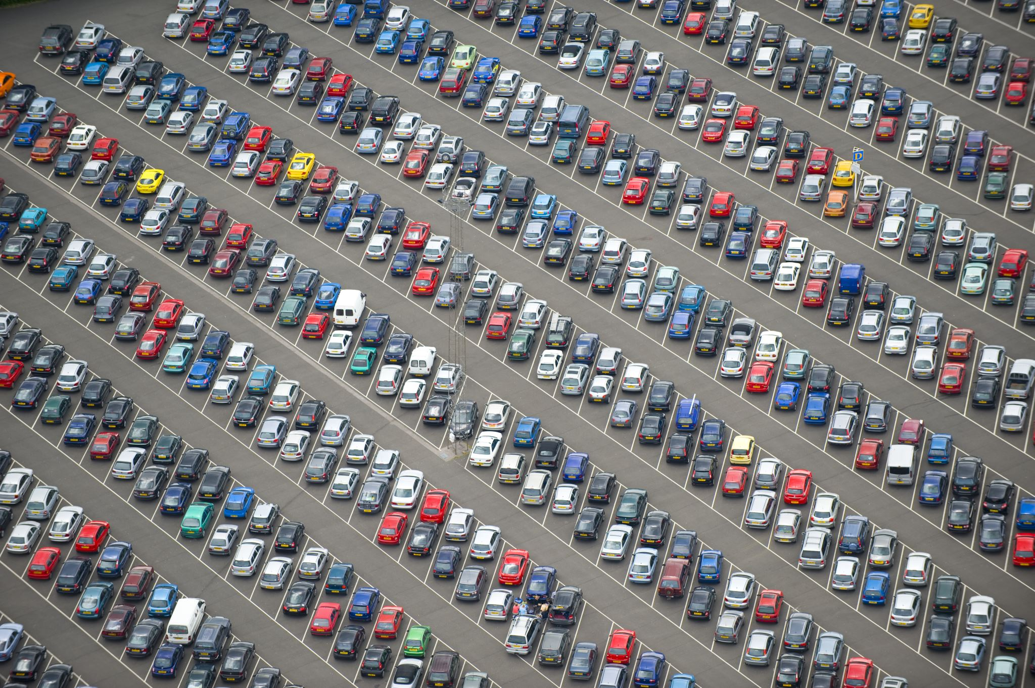
PARK ALANI

